Slide 1







点滴之间
陈柯赞
黎安生
郑海文
赵华亮
王智永
叶田

Slide 2
目 录
CONTENTS
项目背景
01
功能模块
02
项目界面展示
03
分工及总结
04

Slide 3
01
项目背景
项目介绍
项目目标
项目范围

Slide 4


项目介绍
PROJECT INTRODUTION
点滴之间是一个基于LBS、百度地图、websocket的android手机应用，具有定位、通讯、群聊等功能。通过此应用，可以轻松地定位你和你的朋友们所在的位置，让你不再为与朋友走失而烦恼，为旅游组团、志愿者组团、老人孩子走失提供了帮助。

Slide 5


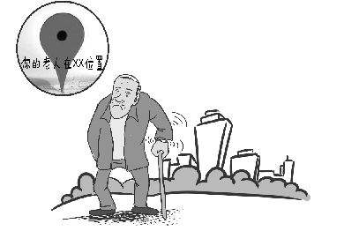
项目目标
PROJECT GOALS
旅游组团
志愿者组团
老人迷路

Slide 6
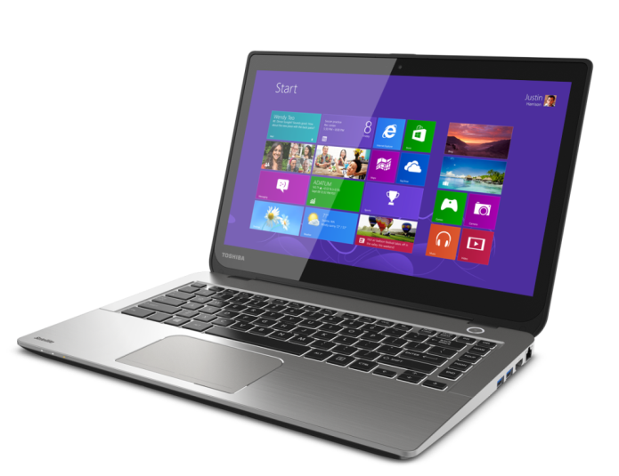
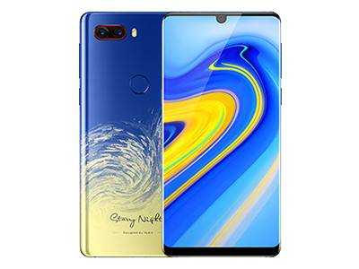

项目范围
SCOPE OF THEPROJECT
手机端
网页端

Slide 7
02
功能模块
功能图
主要功能

Slide 8
功能图
加入群
查看定位
进行群聊
电话联系
显示定位
登录
退出群聊
发布群公告
点滴之间
搜索群
找回密码
踢人
注册
查看群成员
解散群
编辑个人资料
编辑群资料
注销账号

Slide 9



主要功能
定位：显示已登录群成员的位置信息。
群聊天:加入群的成员，可在群里发言，群成员都可见。
管理群：群主拥有的权限，可编辑群信息，发布群公告，踢人等。

Slide 10
03
项目界面展示
前期界面设计
项目展示
项目亮点

Slide 11
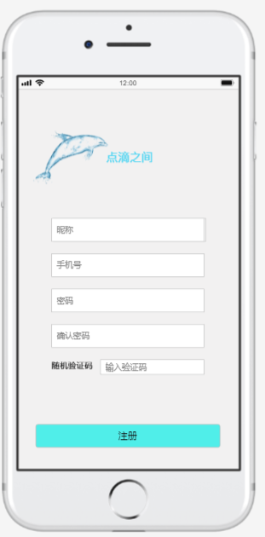
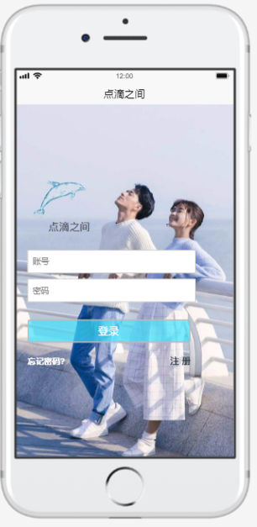
前期界面设计
注册
登录

Slide 12
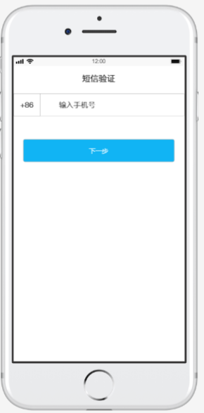
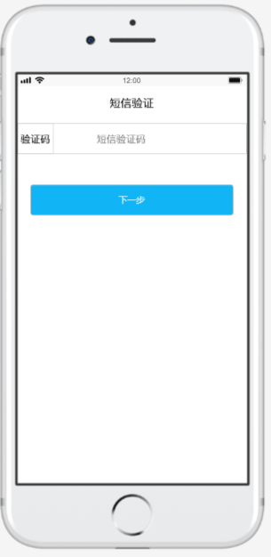
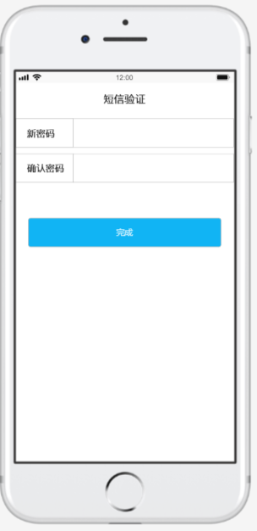
界面设计
找回密码

Slide 13
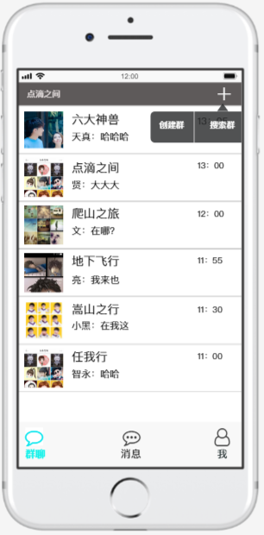
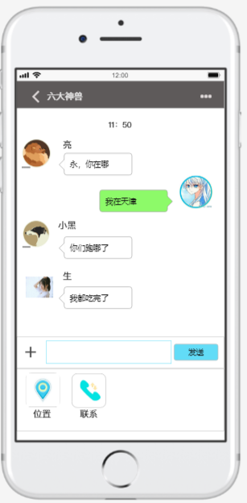
界面设计
首页
聊天

Slide 14
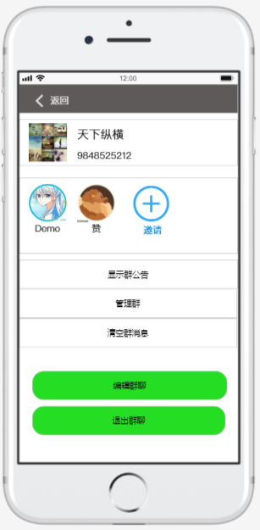
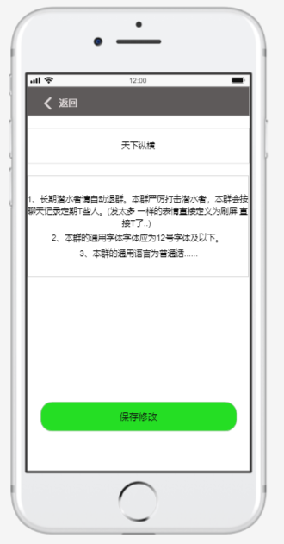
界面设计
群资料
群公告

Slide 15
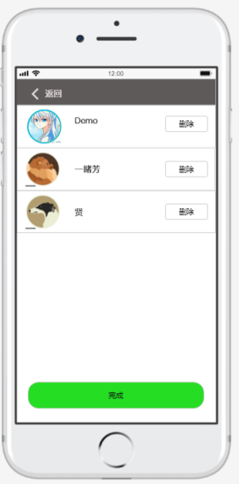
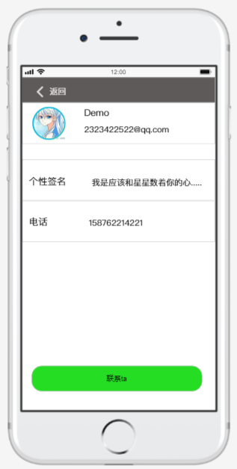
界面设计
删除群成员
查看群成员资料

Slide 16
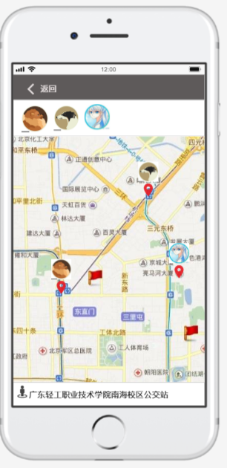
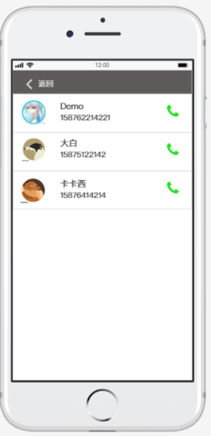
界面设计
地图定位
联系群成员

Slide 17
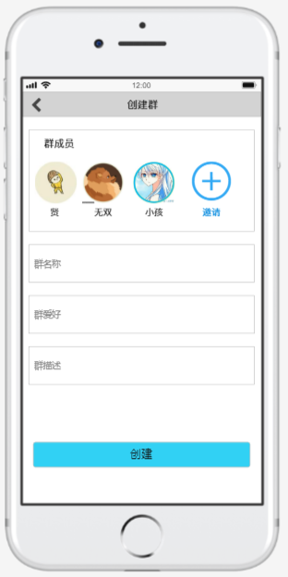
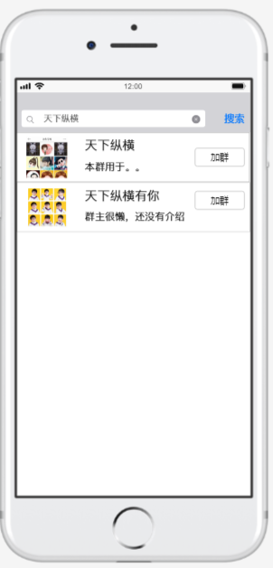
界面设计
创建群
搜索群

Slide 18
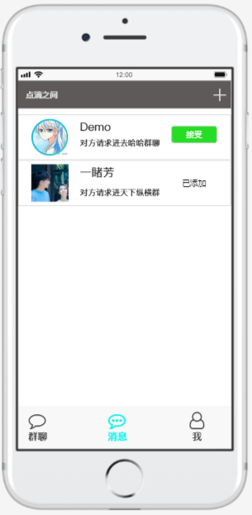
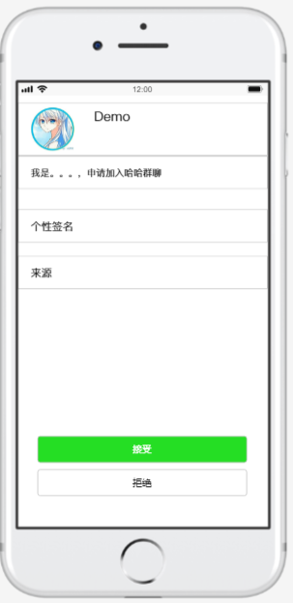
界面设计
消息界面

Slide 19
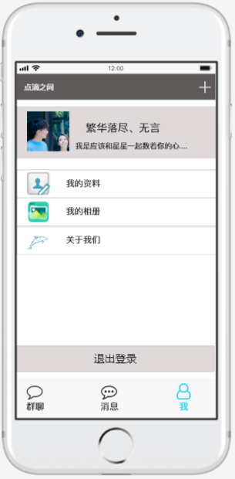
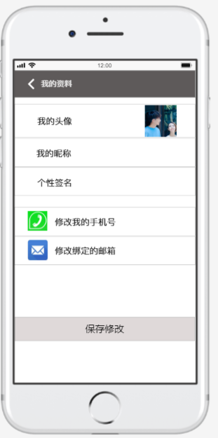
界面设计
“我”
个人资料

Slide 20
项目展示
手机app端
网页端
后台管理系统
1
2
3

Slide 21
项目亮点
是一种在单个TCP连接上进行全双工通信的协议
结合微信和qq的界面风格设计设计出来，符合大众的使用习惯。
01
02
Websocket
界面简约，操作方便
多人定位：
数据实用性
用户数据的高度保护，功能高度可扩展性，信息的接受和发送实时性
调用第三方api接口（百度地图），实现多人定位功能。
04
03

Slide 22
04
分工及总结
各成员分工情况
项目总结

Slide 23
各成员分工情况
1
陈柯赞
负责后台管理，数据维护
2
黎安生
负责web端全部功能和代码
郑海文
负责android前端部分界面代码，群聊功能，与后台交互代码
3
4
赵华亮
负责android前端部分界面代码，头像更换、Json解析
王智永
负责android前端部分界面代码，以及地图界面的定位功能
5
6
叶田
负责图片和一些资料的收集，辅助其他成员完成项目

Slide 24
项目总结
在我们小组成员共同努力之下，我们在十三周就基本上实现了所有的功能，在过程中也是非常的坎坷，但是并未因为这些的坎坷而阻止了小组成员的步伐，毕竟没有经历过风雨如何见彩虹呢？我们虽然没有很好的技术，但是我们有着一股不认输的韧劲，彼此相互帮助，在我们众志成城下，我们集思广益，克服了重重的苦难，虽然我们与他人相比之下还是相距深远，所以我们还需不断努力，才可能尽量地缩小差距。在最后的两周下，我们不断的测试，不断的努力，发现了很多的Bug，大多的Bug都能的已解决，完善了许多的功能，总之我们无论身在何处，都应该像这次一样，有着一种不轻易言放弃的精神。

Slide 25
THANK YOU
感谢聆听，批评指导

